Slide 1
O efeito fotoelétrico na perspectiva da teoria de Kuhn
Carlos Alberto dos Santos
Professor Visitante
Departamento de Ciências Exatas e Naturais
Univ. Federal Rural do Semi-Árido
Mestrado Nacional Profissional de Ensino de Física
cas.ufrgs@gmail.com

Slide 2
http://pt.slideshare.net/casifufrgs/
cas.ufrgs@gmail.com

Slide 3
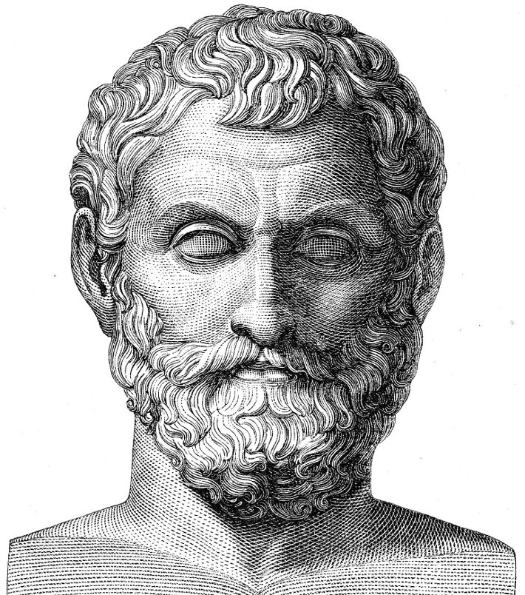
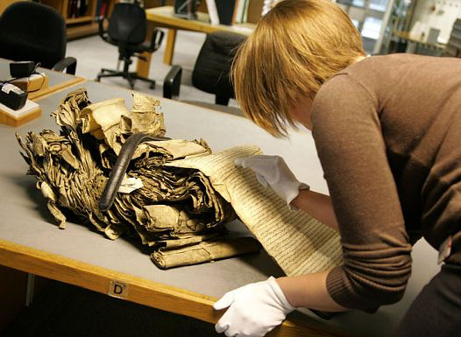
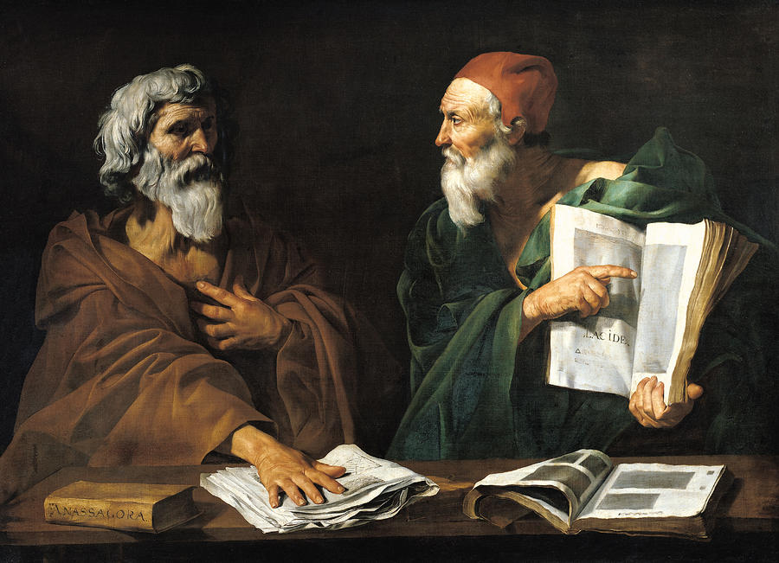
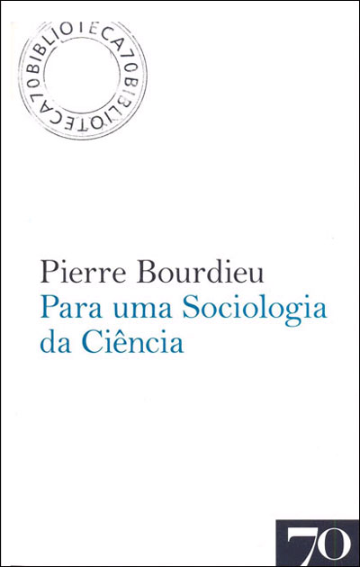
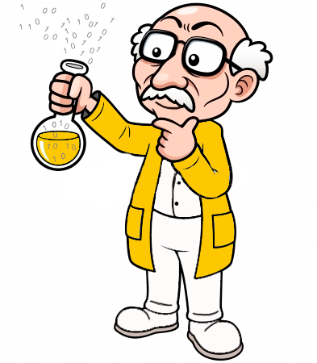

Slide 4
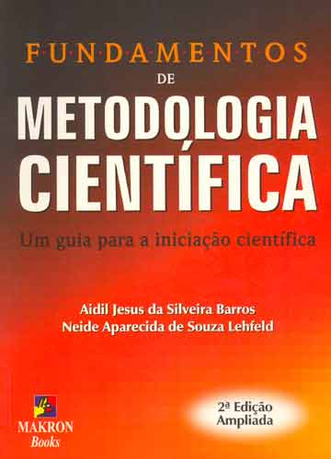
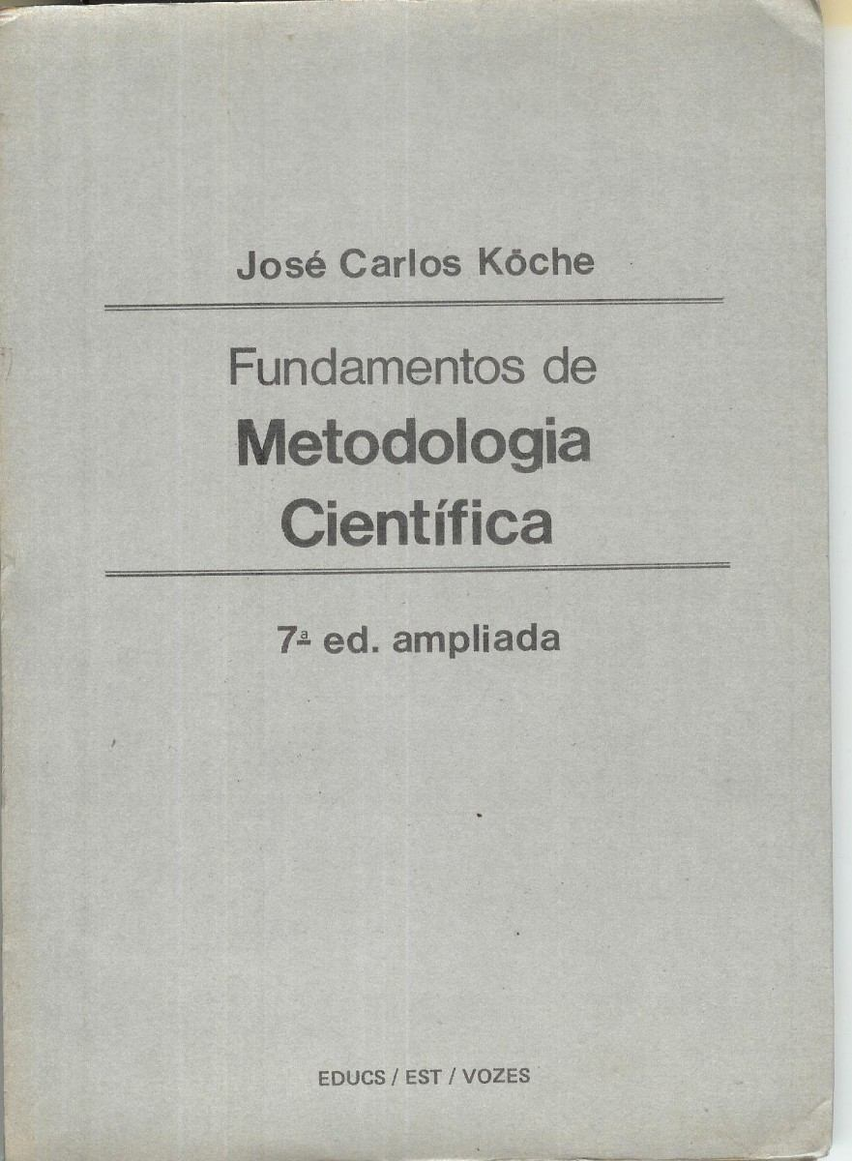

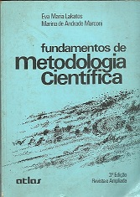
Receituário
Receituário
cas.ufrgs@gmail.com

Slide 5
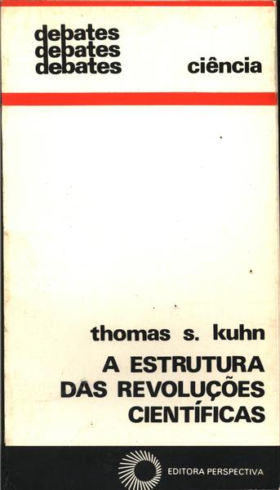
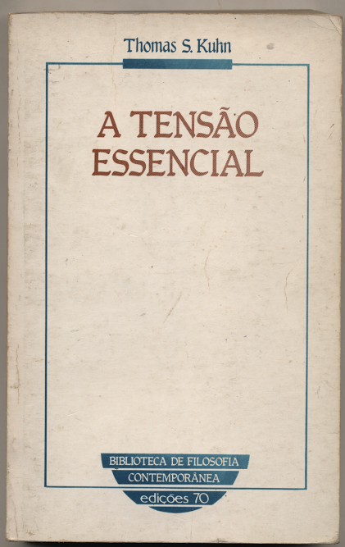
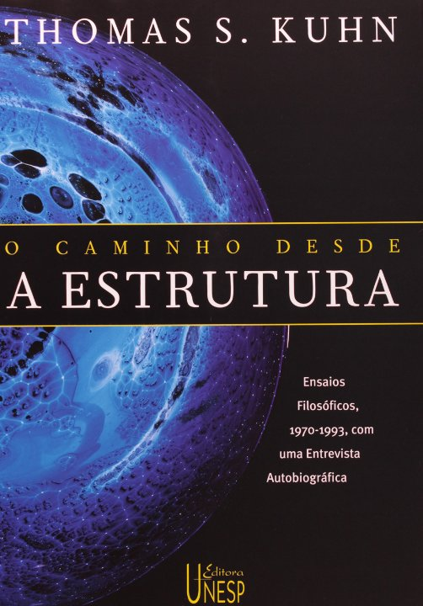

Slide 6
Um conceito de ciência extraído dos manuais de metodologia terá tantas probabilidades de assemelhar-se ao empreendimento que os produziu como a imagem de uma cultura nacional obtida através de um folheto turístico
p. 19

Slide 7
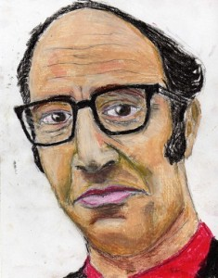
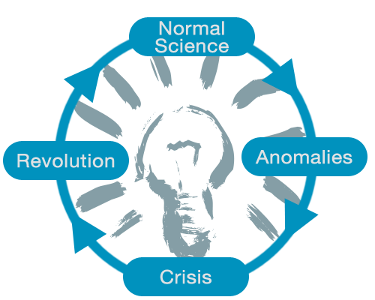
cas.ufrgs@gmail.com

Slide 8
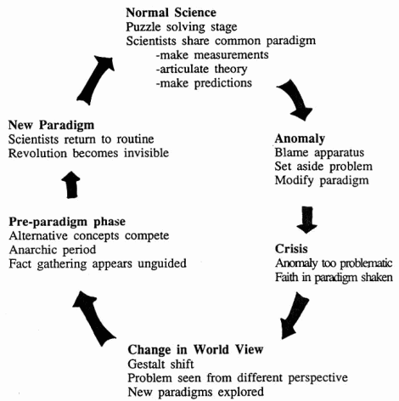
cas.ufrgs@gmail.com

Slide 9
Ciência normal, atividade na qual a maioria dos cientistas emprega inevitavelmente quase todo seu tempo, é baseada no pressuposto de que a comunidade científica sabe como é o mundo
p. 24
cas.ufrgs@gmail.com

Slide 10
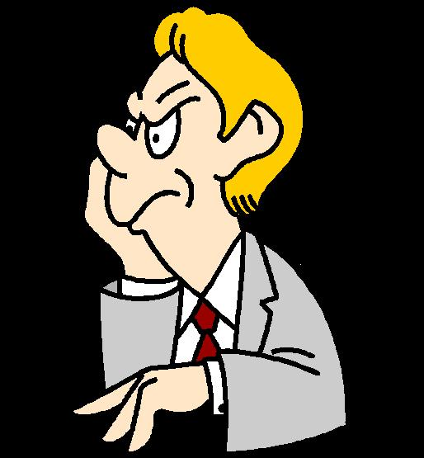



Anomalias & Crises
Quebra de paradigma
Revoluções
cas.ufrgs@gmail.com

Slide 11

Anomalias
Descoberta do oxigênio
Descoberta dos raios X
Descoberta da garrafa de Leyden
Ef. fotoelétrico
Descoberta da radioatividade
Radiação de corpo negro
cas.ufrgs@gmail.com

Slide 12
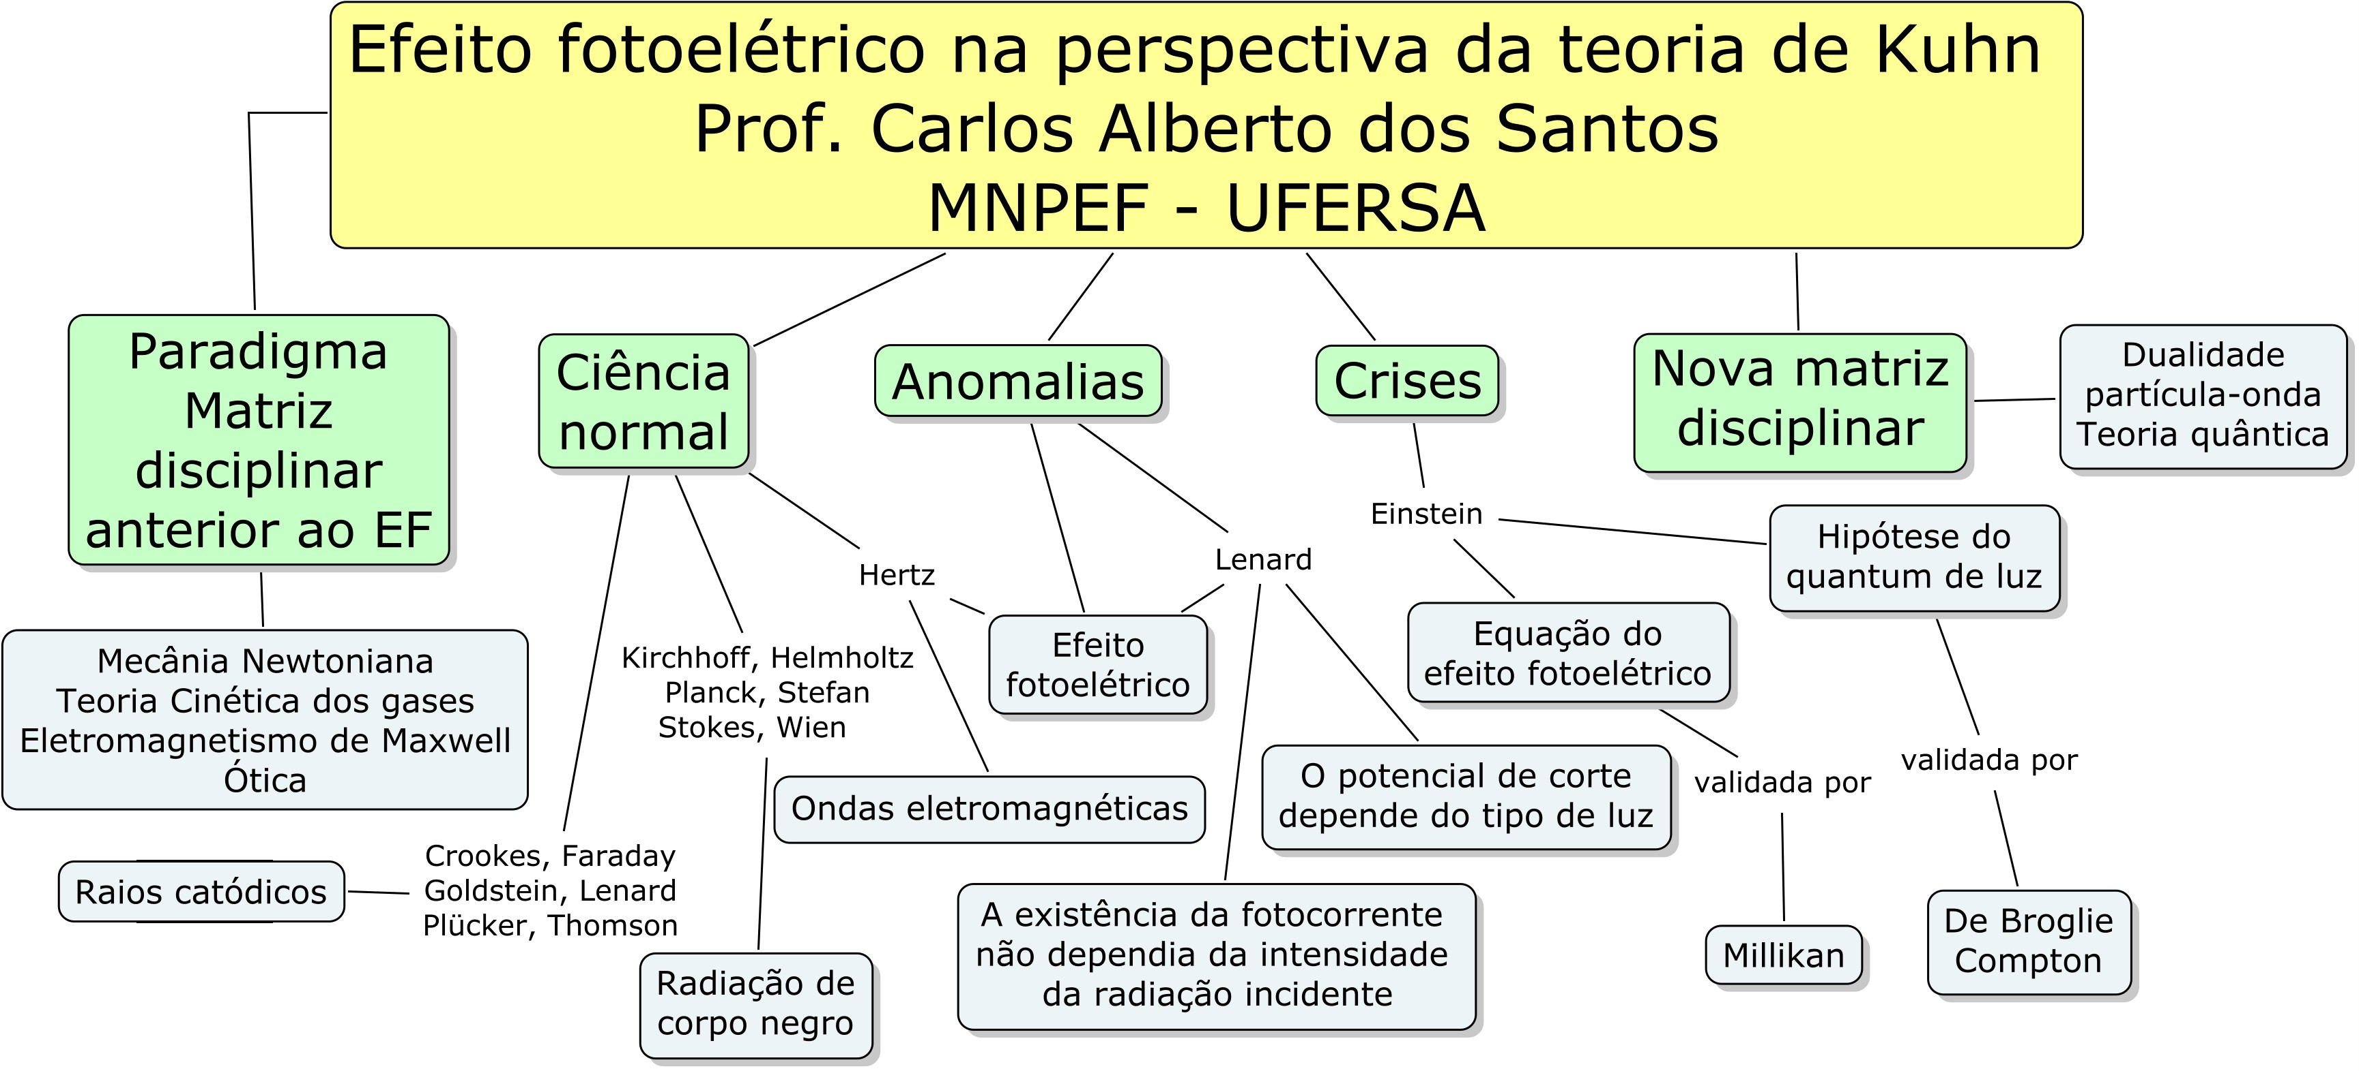
cas.ufrgs@gmail.com

Slide 13
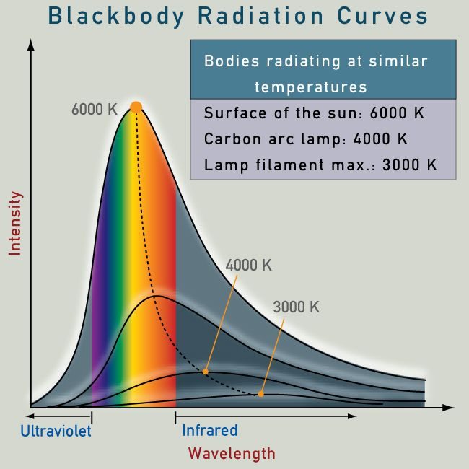
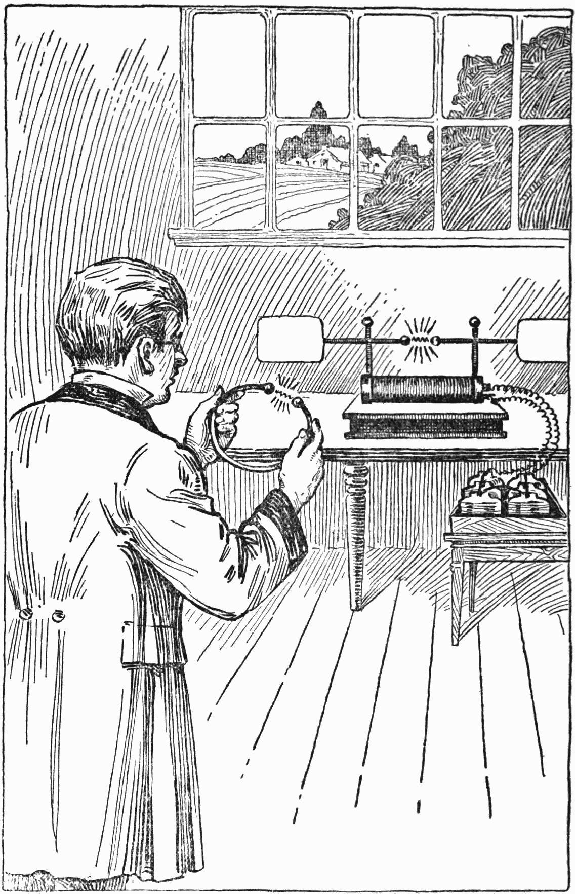
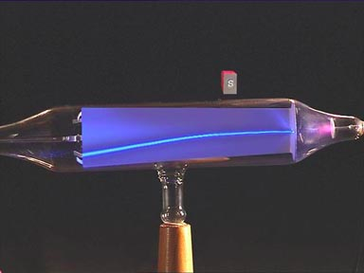
A ciência normal antes da descoberta do efeito fotoelétrico

Slide 14
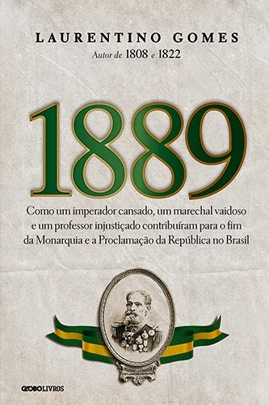
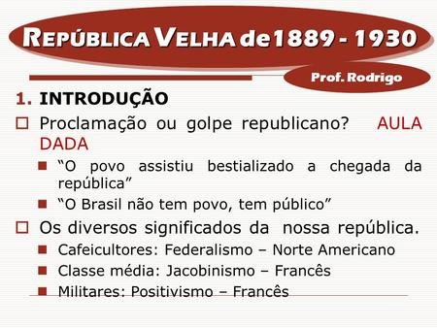
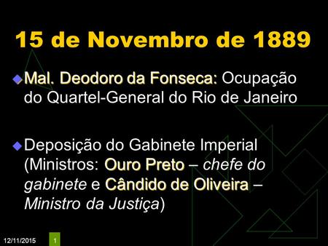
Notícias do Brasil na época do efeito fotoelétrico

Slide 15
1887: Em busca das ondas eletromagnéticas, Hertz descobre o efeito fotoelétrico
cas.ufrgs@gmail.com

Slide 16
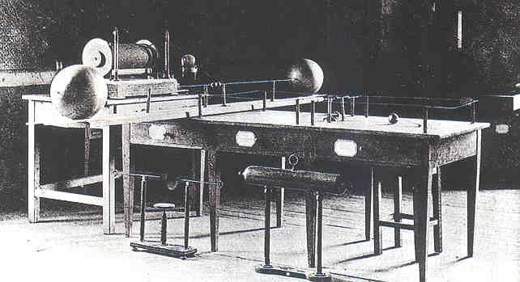
cas.ufrgs@gmail.com

Slide 17

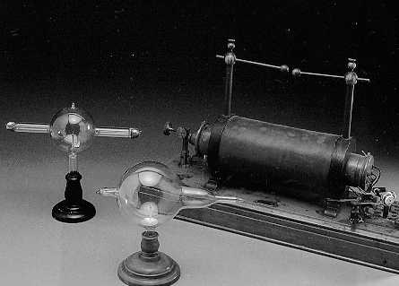
cas.ufrgs@gmail.com

Slide 18
A ciência normal entre a descoberta do efeito fotoelétrico e a hipótese de Einstein do quantum de luz
cas.ufrgs@gmail.com

Slide 19
Experimentos sobre o efeito fotoelétrico anteriores a Lenard
cas.ufrgs@gmail.com

Slide 20
1888 - 1890
Hallwachs | Stoletov | Righi
Corpos metálicos irradiados com luz ultravioleta adquirem carga positiva. | Lei Stoletov: a fotocorrente é proporcional à intensidade da luz. | A fotocorrente é composta de moléculas do ar dissociadas após contato com a superfície irradiada.
cas.ufrgs@gmail.com

Slide 21
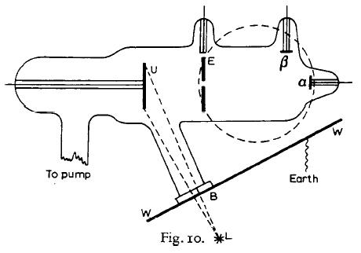
Experimentos de Lenard
1889 - 1902
cas.ufrgs@gmail.com

Slide 22

1898: efeito fotoelétrico era um tema decadente. Lenard resolve retomá-lo para esclarecer resultados obtidos em 1889.
O que Lenard fez ente 1889 e 1898
cas.ufrgs@gmail.com

Slide 23
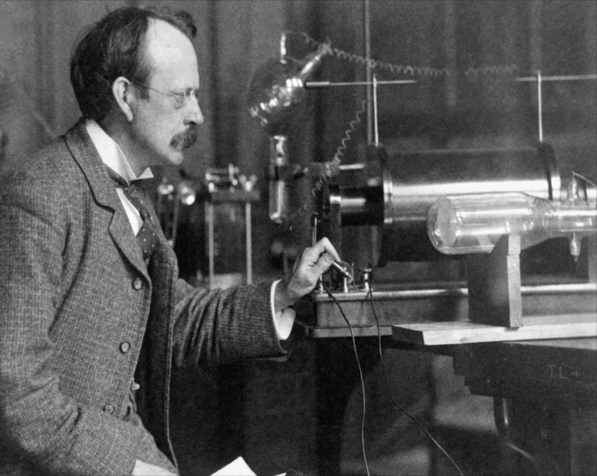

Lenard, os raios catódicos, o efeito fotoelétrico e o éter.
Para Lenard não existiam elétrons materiais.
cas.ufrgs@gmail.com

Slide 24
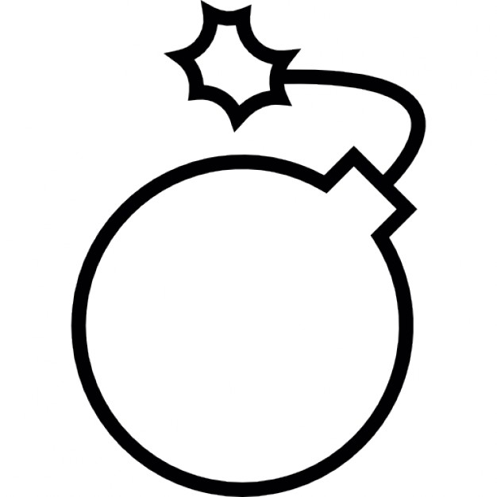
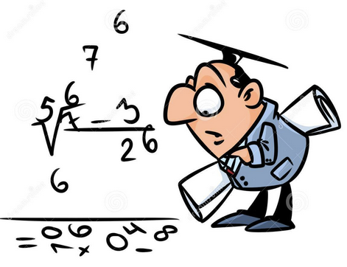

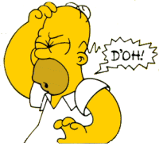
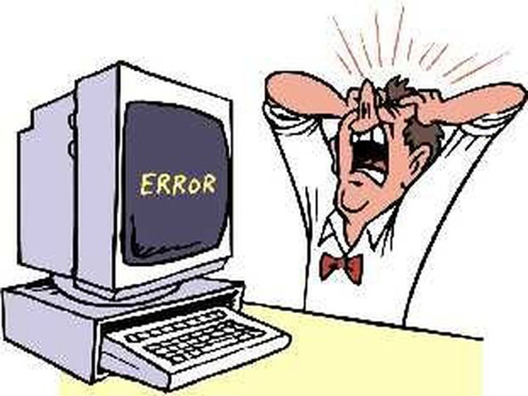
Raios catódicos
Efeito fotoelétrico
Raios-X

Slide 25
Fontes bibliográficas:
Primárias (Einstein, Lenard, Millikan . . .)
Secundárias (Holton, Stuewer, Wheaton . . .)
cas.ufrgs@gmail.com

Slide 26

Bibliografia de Lenard sobre o EF
1889: Lenard & Wolf. Pulverização de substâncias sob a ação de luz ultravioleta. Annals der Physik, v. 37.
1899: Produção de raios catódicos pela luz ultravioleta. Annals der Physik, v. 2.
1902: Sobre o efeito fotoelétrico. Annals der Physik, v. 8.
cas.ufrgs@gmail.com

Slide 27
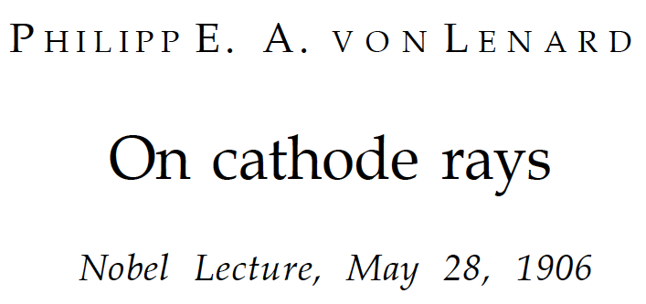
http://www.nobelprize.org/nobel_prizes/physics/laureates/1905/lenard-lecture.pdf

Slide 28
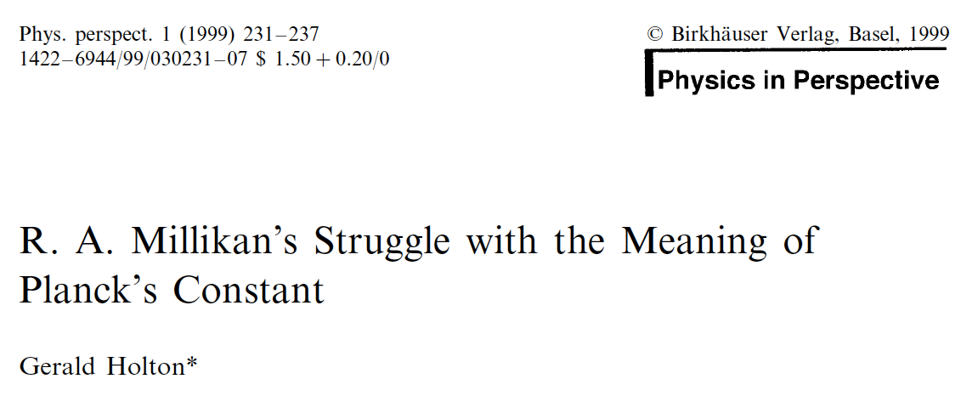
cas.ufrgs@gmail.com

Slide 29
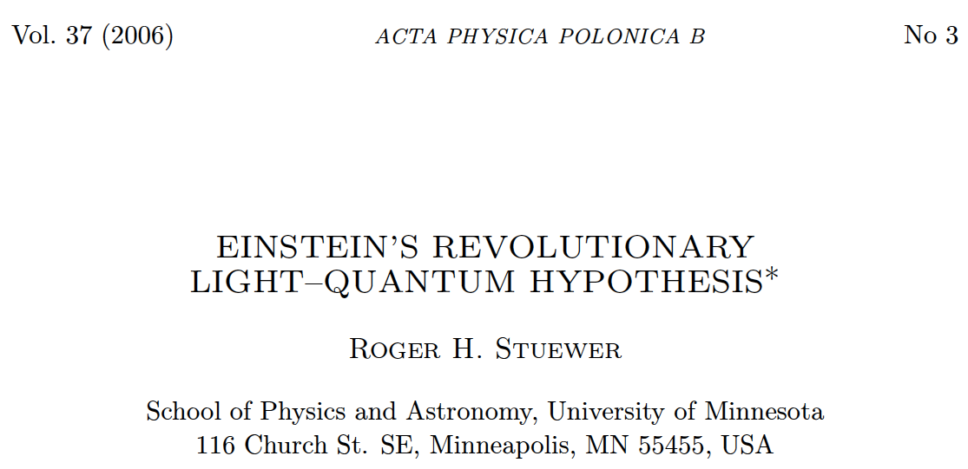
cas.ufrgs@gmail.com

Slide 30
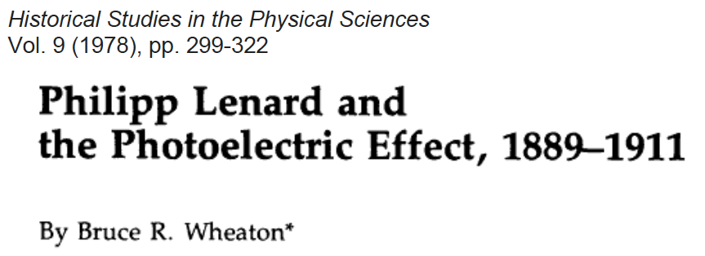
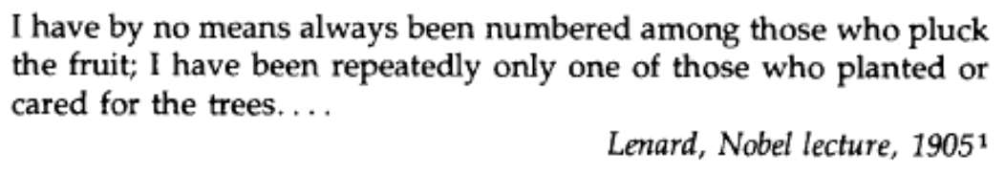
cas.ufrgs@gmail.com

Slide 31
A fotocorrente é proporcional à intensidade da luz incidente, e sempre existe, por menor que seja a intensidade da luz.
O potencial de corte independe da intensidade da luz.
Para um dado material do catodo, a velocidade máxima, ou energia cinética máxima dos elétrons é proporcional ao potencial de corte, e este depende do tipo de luz.
A velocidade máxima dos elétrons independe da intensidade da luz.
cas.ufrgs@gmail.com

Slide 32

Consta geralmente em livros textos que os resultados de Lenard constituíram dificuldades para a teoria ondulatória da luz.
cas.ufrgs@gmail.com

Slide 33
Lenard comprometido com a teoria ondulatória, o paradigma da época, que foi soberano até 1911.
A teoria do gatilho foi elaborada para preservar o paradigma

Slide 34
Teoria do gatilho
Ao invés de transferir energia para o elétron, a luz apenas estimula o átomo a liberar o elétron através de um processo de ressonância. Uma vez livre, o elétron se desloca com uma velocidade determinada pela estrutura atômica.

Slide 35
Teoria do gatilho
Efeito fotoelétrico é um fenômeno de ressonância.
A luz não transfere energia para os elétrons, apenas seleciona os elétrons aptos para liberação.
A velocidade com a qual um elétron é expelido só depende da estrutura do átomo.

Slide 36
As anomalias representadas pelos resultados de Lenard foram contornadas pela teoria do gatilho para preservar o paradigma.
A mudança de paradigma representada pela hipótese do quantum de luz só foi aceita depois de 1924.
cas.ufrgs@gmail.com

Slide 37
Anomalias que incomodaram Lenard
Por menor que fosse a intensidade da luz, ainda havia fotocorrente.
Alguns elétrons eram liberados com altas velocidades iniciais. Classificou esse comportamento como incompreensível
cas.ufrgs@gmail.com

Slide 38
Esses resultados contrariavam a teoria clássica do eletromagnetismo, o paradigma da época
Mas . . .
cas.ufrgs@gmail.com

Slide 39
Lenard não contesta o paradigma. Ao contrário, tenta satisfazê-lo, propondo sua TEORIA DO GATILHO.
cas.ufrgs@gmail.com

Slide 40
Investiga sistematicamente a relação entre fotocorrente e intensidade da luz incidente
cas.ufrgs@gmail.com

Slide 41
Fotocorrente= f(intensidade da luz)
Anomalia: Por menor que fosse a intensidade da luz, ainda havia fotocorrente.
A intensidade da luz variava em função da posição da fonte L
Deixa de lado um procedimento usual na ciência normal. Deveria ter investigado a relação entre frequência da luz e velocidade dos elétrons
cas.ufrgs@gmail.com

Slide 42
Lenard trabalha na
ciência normal,
segundo a teoria de Kuhn
cas.ufrgs@gmail.com

Slide 43
Lenard tinha intenção de fugir da ciência normal, mas não conseguiu promover a mudança paradigmática
[The photoelectric effect is a] comforting sign that a physicist need not restrict himself to subjects which by contemporary standards are already known and explained.
cas.ufrgs@gmail.com

Slide 44
Não foram as anomalias observadas por Lenard que provocaram a crise na investigação do efeito fotoelétrico.
A crise ficou evidente com a hipótese do quantum de luz, apresentada por Einstein.
cas.ufrgs@gmail.com

Slide 45
A hipótese do quantum de luz de Einstein.
A equação do efeito fotoelétrico.
O ceticismo de Millikan.
A resistência da comunidade científica.
O trabalho de Louis de Broglie.
O efeito Compton.
cas.ufrgs@gmail.com

Slide 46
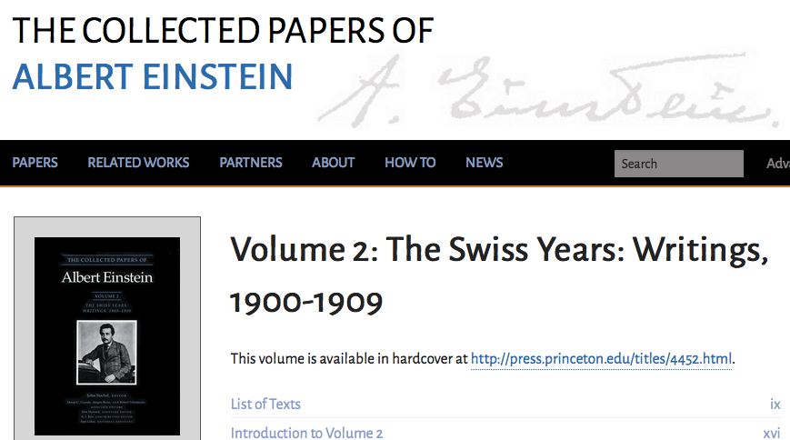
cas.ufrgs@gmail.com

Slide 47
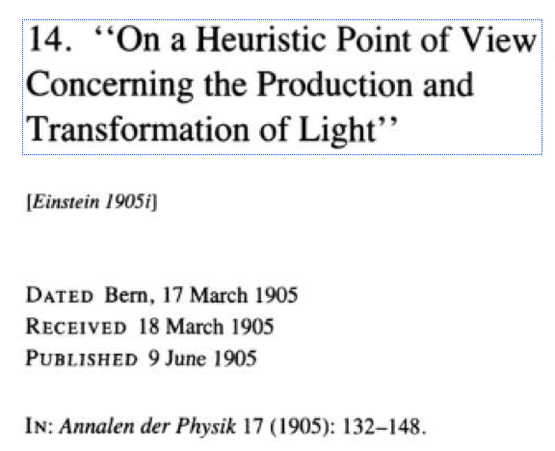
cas.ufrgs@gmail.com

Slide 48
A superfície metálica é penetrada pelos quanta de luz, cuja energia é convertida, pelo menos parcialmente, em energia cinética dos elétrons. A concepção mais simples é de que o quantum de luz transfere toda sua energia para o elétron.
cas.ufrgs@gmail.com

Slide 49
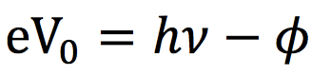
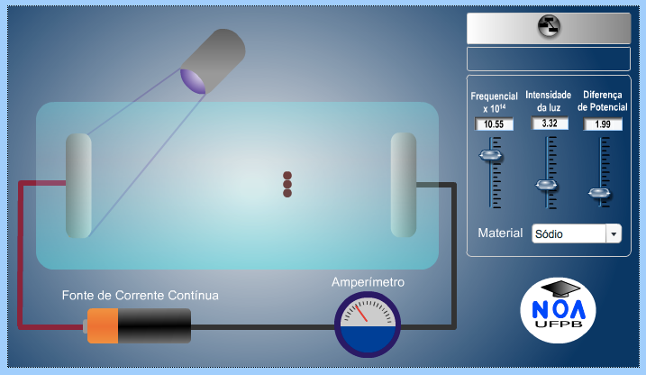
http://www.fisica.ufpb.br/~romero/objetosaprendizagem/Rived/20EfeitoFotoeletrico/Site/Animacao.htm

Slide 50
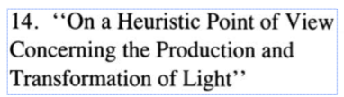
Lenard: Por menor que fosse a intensidade da luz, ainda havia fotocorrente.
cas.ufrgs@gmail.com

Slide 51
Millikan tenta preservar o
paradigma
cas.ufrgs@gmail.com

Slide 52
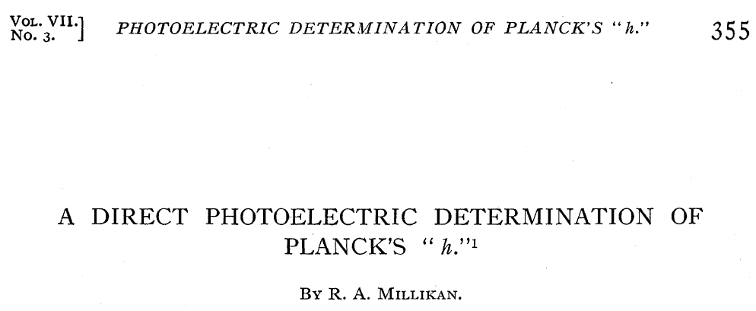
Physical Review, v.7, n.3, p.355-390, 1916

Slide 53
It was in I9o5 that Einstein made the first coupling of photo effects and with any form of quantum theory by bringing forward the bold, not to say the reckless, hypothesis of an electro-magnetic light corpuscle of energy hν, which energy was transferred upon absorption to an electron. This hypothesis may well be called reckless first because an electromagnetic disturbance which remains localized in space seems a violation of the very conception of an electromagnetic disturbance, and second because it flies in the face of the thoroughly established facts of interference.
cas.ufrgs@gmail.com

Slide 54
The hypothesis was apparently made because it furnished a ready explanation of one of the most remarkable facts brought to light by recent investigations, viz., that the energy with which an electron is thrown out of a metal by ultra-violet light or X-rays is independent of the intensity of the light while it depends on its frequency.
cas.ufrgs@gmail.com

Slide 55
This fact alone seems to demand some modification of classical theory or, at any rate, it has not yet been interpreted satisfactorily in terms of classical theory.
A transição de um paradigma em crise para um novo (...) está longe de ser um processo cumulativo obtido através de uma articulação do velho paradigma.
p. 116

Slide 56
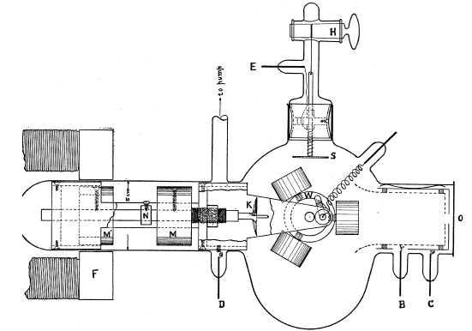
cas.ufrgs@gmail.com

Slide 57
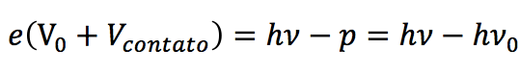
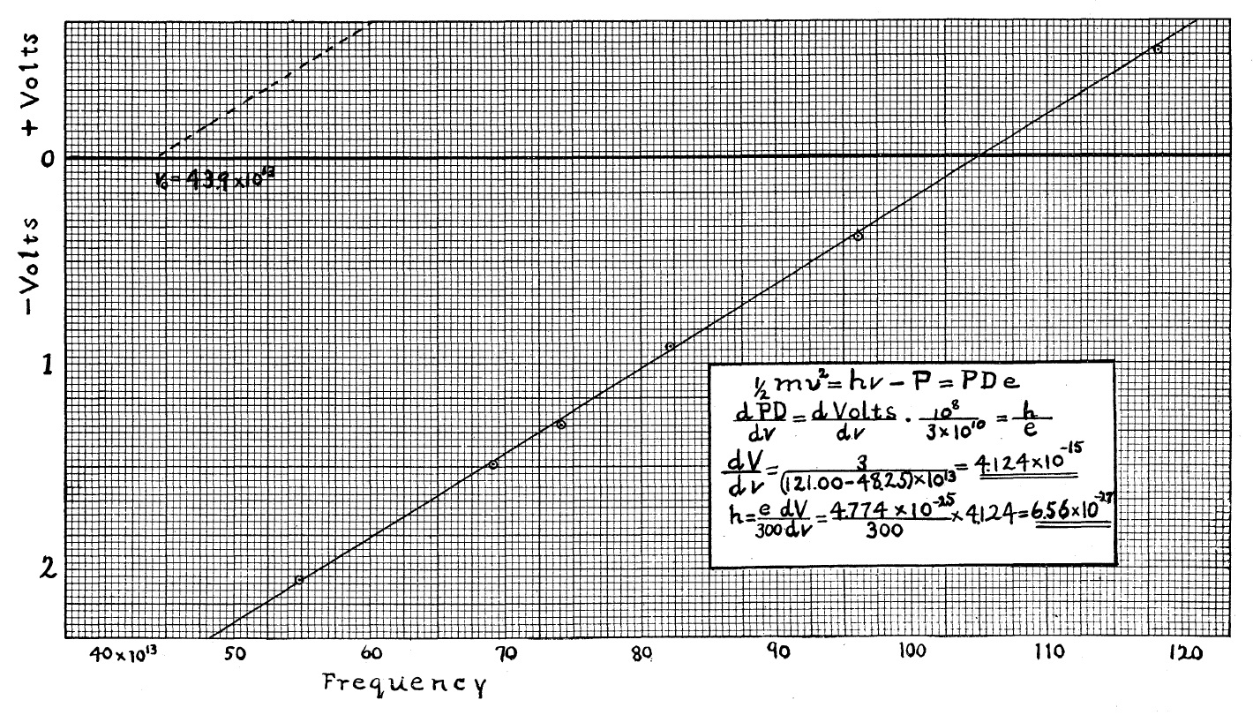
cas.ufrgs@gmail.com

Slide 58
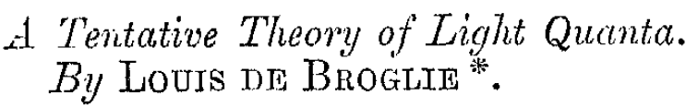
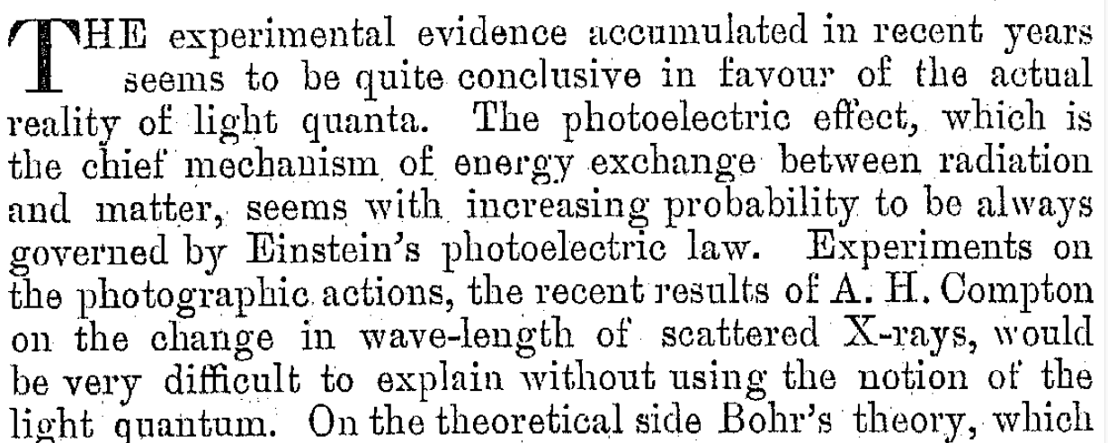
Philosophical Magazine, t. XLVII, p.446-457, 1924

Slide 59

cas.ufrgs@gmail.com

